Slide 1
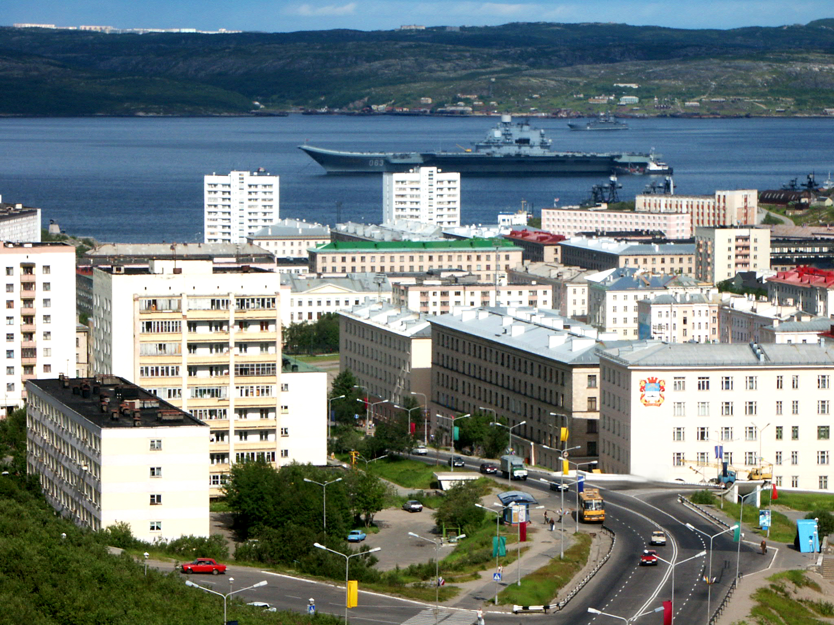
Сведения о муниципальных программах ЗАТО г. Североморск на 2017 год и на период до 2019 года

Slide 2
Целевые ориентиры муниципальной политики
Целевые ориентиры определены 7 муниципальными программами, направленными на улучшение качества жизни населения:
Муниципальная программа «Обеспечение комфортной городской среды в ЗАТО г.Североморск» на 2016 - 2020 годы
Муниципальная программа «Улучшение качества и безопасности жизни населения» на 2014-2020 годы
- Муниципальная программа «Развитие образования ЗАТО г.Североморск» на 2014-2020 годы
Муниципальная программа «Культура ЗАТО г.Североморск» на 2016-2020 годы
Муниципальная программа «Создание условий для эффективного и ответственного управления муниципальными финансами, повышения устойчивости бюджета муниципального образования ЗАТО г. Североморск» на 2016-2020 годы
- Муниципальная программа «Развитие конкурентоспособной экономики ЗАТО г.Североморск» на 2014-2020 годы
Муниципальная программа «Развитие муници- - пального управления и гражданского общества» на 2014-2020 годы

Slide 3
В 2017-2019 году будет продолжена работа по внедрению программно-целевых принципов формирования бюджета, с этой целью осуществляет деятельность Программно-целевой совет ЗАТО г.Североморск. Объем расходов в программном виде ежегодно будет составлять более 2,0 млрд. рублей, или 86-91% от общего объёма расходов бюджета.

Slide 4
реализация муниципальных программ

Slide 5
Переселение граждан
Муниципальная программа
«Улучшение качества и безопасности жизни населения» на 2014-2020 годы
ДИНАМИКА переселения граждан из ЗАТО г. Североморск
Объем расходов на 2017 год
Всего: 14 815,4 тыс. руб.,
в том числе
Социальная поддержка населения, создание доступной среды для людей с ограниченными возможностями
- улучшение материальных и социально-бытовых условий участников и ветеранов Великой Отечественной войны – количество человек, получивших помощь- 127, социальная помощь людям, оказавшимся в трудной жизненной ситуации - количество человек, получивших помощь- 80, улучшение жилищных условий многодетных семей- количество семей, получивших соцвыплату на строительство жилья- 1 ;
- адаптация объектов социальной инфраструктуры с целью их доступности для людей с ограниченными возможностями – доля доступных объектов социальной инфраструктуры -25%.
Поддержка молодежи, развитие физической культуры и спорта, стимулирование здорового образа жизни
- участие молодежи ЗАТО г. Североморск в городском, областном и всероссийском молодежном проекте, направленном на поддержку детских и молодежных объединений –количество участников мероприятий- 600 чел.
- организация и проведение спортивных мероприятий с участием жителей всех возрастов – доля населения, систематически занимающихся спортом - 28,8% тыс. чел.
- участие молодежи и школьников в мероприятиях, направленных на профилактику наркомании, алкоголизма, токсикомании,- количество мероприятий, направленных на профилактику -12.
Создание условий для безопасного проживания граждан
- улучшение экологической обстановки, в том числе ликвидация
несанкционированных свалок – объем ликвидированных свалок- 400 куб.м
- модернизация и обслуживание системы» Безопасный город»,- снижение количества преступлений, совершенных в общественных местах- на 8%..
- содержание и развитие системы видеофиксации нарушений
правил БДД - сокращение количества ДТП- 26 ед.
тыс. руб.

Slide 6
Переселение граждан
Муниципальная программа
«Улучшение качества и безопасности жизни населения» на 2014-2020 годы
ДИНАМИКА переселения граждан из ЗАТО г. Североморск
Объем расходов на 2018 год
Всего: 15 457,9 тыс. руб.,
в том числе
Социальная поддержка населения, создание доступной среды для людей с ограниченными возможностями
- улучшение материальных и социально-бытовых условий участников и ветеранов Великой Отечественной войны – количество человек, получивших помощь- 125, социальная помощь людям, оказавшимся в трудной жизненной ситуации - количество человек, получивших помощь- 80, улучшение жилищных условий многодетных семей- количество семей, получивших соцвыплату на строительство жилья- 1 ;
- адаптация объектов социальной инфраструктуры с целью их доступности для людей с ограниченными возможностями – доля доступных объектов социальной инфраструктуры -30%
Поддержка молодежи, развитие физической культуры и спорта, стимулирование здорового образа жизни
- участие молодежи ЗАТО г. Североморск в городском, областном и всероссийском молодежном проекте, направленном на поддержку детских и молодежных объединений –количество участников мероприятий- 600 чел.
- организация и проведение спортивных мероприятий с участием жителей всех возрастов – доля населения, систематически занимающихся спортом - 32,9% тыс. чел.
- участие молодежи и школьников в мероприятиях, направленных на профилактику наркомании, алкоголизма, токсикомании,- количество мероприятий, направленных на профилактику -12.
Создание условий для безопасного проживания граждан
- улучшение экологической обстановки, в том числе ликвидация
несанкционированных свалок – объем ликвидированных свалок- 540 куб.м
- модернизация и обслуживание системы» Безопасный город»,- снижение количества преступлений, совершенных в общественных местах- на 9%..
- содержание и развитие системы видеофиксации нарушений
правил БДД - сокращение количества ДТП- 24 ед.
тыс. руб.

Slide 7
Переселение граждан
Муниципальная программа
«Улучшение качества и безопасности жизни населения» на 2014-2020 годы
ДИНАМИКА переселения граждан из ЗАТО г. Североморск
Объем расходов на 2019 год
Всего: 16 575,3 тыс. руб.,
в том числе
Социальная поддержка населения, создание доступной среды для людей с ограниченными возможностями
- улучшение материальных и социально-бытовых условий участников и ветеранов Великой Отечественной войны – количество человек, получивших помощь- 123, социальная помощь людям, оказавшимся в трудной жизненной ситуации - количество человек, получивших помощь- 85, улучшение жилищных условий многодетных семей- количество семей, получивших соцвыплату на строительство жилья- 1 ;
- адаптация объектов социальной инфраструктуры с целью их доступности для людей с ограниченными возможностями – доля доступных объектов социальной инфраструктуры -40%.
Поддержка молодежи, развитие физической культуры и спорта, стимулирование здорового образа жизни
- участие молодежи ЗАТО г. Североморск в городском, областном и всероссийском молодежном проекте, направленном на поддержку детских и молодежных объединений –количество участников мероприятий- 600 чел.
- организация и проведение спортивных мероприятий с участием жителей всех возрастов – доля населения, систематически занимающихся спортом - 37,9% .
- участие молодежи и школьников в мероприятиях, направленных на профилактику наркомании, алкоголизма, токсикомании,- количество мероприятий, направленных на профилактику -12.
Создание условий для безопасного проживания граждан
- улучшение экологической обстановки, в том числе ликвидация
несанкционированных свалок – объем ликвидированных свалок- 540 куб.м
- модернизация и обслуживание системы» Безопасный город»,- снижение количества преступлений, совершенных в общественных местах- на 10%..
- содержание и развитие системы видеофиксации нарушений
правил БДД - сокращение количества ДТП- 22 ед.
тыс. руб.

Slide 8
Переселение граждан
Муниципальная программа
«Развитие конкурентноспособной экономики» на 2014-2020 годы
ДИНАМИКА переселения граждан из ЗАТО г. Североморск
Объем расходов на 2017 год
Всего: 2 958,0 тыс. руб.,
в том числе
Поддержка малого и среднего предпринимательства
- информационно-консультационная, имущественная и финансовая поддержка субъектов малого и среднего предпринимательства:
- количество предпринимателей, получивших консультационную поддержку –125 чел,
- предоставление финансовой и имущественной поддержки начинающим предпринимателям- количество получателей поддержки- 54 ед.
-популяризация товаров и услуг местных товаропроизводителей – участие в проведении различных смотров и конкурсов - количество участников- 17 ед..
Совершенствование потребительского рынка
- информационно-консультационная поддержка субъектов потребительского рынка – проведение семинаров, круглых столов- количество участников- 90 чел.
- совершенствование схем размещения объектов торговли и услуг – ежегодная актуализация.
2858
тыс.руб
100 тыс.руб
тыс. руб.

Slide 9
Переселение граждан
Муниципальная программа
«Развитие конкурентноспособной экономики» на 2014-2020 годы
ДИНАМИКА переселения граждан из ЗАТО г. Североморск
Объем расходов на 2018 год
Всего: 2 758,0 тыс. руб.,
в том числе
Поддержка малого и среднего предпринимательства
- информационно-консультационная, имущественная и финансовая поддержка субъектов малого и среднего предпринимательства:
- количество предпринимателей, получивших консультационную поддержку –143 чел,
- предоставление финансовой и имущественной поддержки начинающим предпринимателям- количество получателей поддержки- 54 ед.
-популяризация товаров и услуг местных товаропроизводителей – участие в проведении различных смотров и конкурсов - количество участников- 10 ед..
Совершенствование потребительского рынка
- информационно-консультационная поддержка субъектов потребительского рынка – проведение семинаров, круглых столов- количество участников- 90 чел.
- совершенствование схем размещения объектов торговли и услуг – ежегодная актуализация.
2658,0
тыс.руб
100 ,0 тыс.руб
тыс. руб.

Slide 10
Переселение граждан
Муниципальная программа
«Развитие конкурентноспособной экономики» на 2014-2020 годы
ДИНАМИКА переселения граждан из ЗАТО г. Североморск
Объем расходов на 2019 год
Всего: 2 758,0 тыс. руб.,
в том числе
Поддержка малого и среднего предпринимательства
- информационно-консультационная, имущественная и финансовая поддержка субъектов малого и среднего предпринимательства:
- количество предпринимателей, получивших консультационную поддержку –125 чел,
- предоставление финансовой и имущественной поддержки начинающим предпринимателям- количество получателей поддержки- 59 ед.
-популяризация товаров и услуг местных товаропроизводителей – участие в проведении различных смотров и конкурсов - количество участников- 11 ед..
Совершенствование потребительского рынка
- информационно-консультационная поддержка субъектов потребительского рынка – проведение семинаров, круглых столов- количество участников- 90 чел.
- совершенствование схем размещения объектов торговли и услуг – ежегодная актуализация.
2658,0
тыс.руб
100,0 тыс.руб
тыс. руб.

Slide 11
Переселение граждан
Муниципальная программа
«Развитие муниципального управления и гражданского общества» на 2014-2020 годы
ДИНАМИКА переселения граждан из ЗАТО г. Североморск
Объем расходов на 2017 год
Всего: 54 881,20 тыс. руб.,
в том числе
Поддержка общественных объединений ЗАТО г. Североморск (реализуется без предоставления финансирования в рамках текущей деятельности)
-популяризация общественно-полезной деятельности – увеличение количество организаций, участвующих в реализации гражданских инициатив- 50% от общего числа общественных организаций
Повышение эффективности муниципального управления
увеличение количества объектов муниципального имущества, вовлеченных в хозяйственный оборот - количество процедур по вовлечению -79 ед.
- проведение оценки рыночной стоимости муниципального имущества, в т.ч. земельных участков- 55 ед.
- повышение квалификационного уровня муниципальных служащих -
участие в обучающих семинарах- 29 чел., участие на курсах повышения квалификации-40 чел.
Развитие информационного общества ЗАТО г. Североморск
-развитие системы «Электронный муниципалитет»
-совершенствование информационных систем органов местного самоуправления, муниципальных учреждений образования, культуры, ЖКХ.
-обеспечение комплексной защиты информации в информационной сети органов местного самоуправления.
25 %
тыс. руб.
26 %
тыс. руб.
49 %
тыс. руб.

Slide 12
Переселение граждан
Муниципальная программа
«Развитие муниципального управления и гражданского общества» на 2014-2020 годы
ДИНАМИКА переселения граждан из ЗАТО г. Североморск
Объем расходов на 2018 год
Всего: 46 562,60 тыс. руб.,
в том числе
Поддержка общественных объединений ЗАТО г. Североморск
-популяризация общественно-полезной деятельности – увеличение количество организаций, участвующих в реализации гражданских инициатив- 53% от общего числа общественных организаций
Повышение эффективности муниципального управления
увеличение количества объектов муниципального имущества, вовлеченных в хозяйственный оборот - количество процедур по вовлечению -79 ед.
- проведение оценки рыночной стоимости муниципального имущества, в т.ч. земельных участков- 55 ед.
- повышение квалификационного уровня муниципальных служащих -
участие в обучающих семинарах- 29 чел., участие на курсах повышения квалификации-41 чел.
Развитие информационного общества ЗАТО г. Североморск
-развитие системы «Электронный муниципалитет»
-совершенствование информационных систем органов местного самоуправления, муниципальных учреждений образования, культуры, ЖКХ.
-обеспечение комплексной защиты информации в информационной сети органов местного самоуправления.
25 %
тыс. руб.
26 %
тыс. руб.
49 %
тыс. руб.

Slide 13
Переселение граждан
Муниципальная программа
«Развитие муниципального управления и гражданского общества» на 2014-2020 годы
ДИНАМИКА переселения граждан из ЗАТО г. Североморск
Объем расходов на 2019 год
Всего: 46 579,60 тыс. руб.,
в том числе
Поддержка общественных объединений ЗАТО г. Североморск (реализуется без предоставления финансирования в рамках текущей деятельности)
-популяризация общественно-полезной деятельности – увеличение количество организаций, участвующих в реализации гражданских инициатив- 57% от общего числа общественных организаций
Повышение эффективности муниципального управления
увеличение количества объектов муниципального имущества, вовлеченных в хозяйственный оборот - количество процедур по вовлечению -97 ед.
- проведение оценки рыночной стоимости муниципального имущества, в т.ч. земельных участков- 42 ед.
- повышение квалификационного уровня муниципальных служащих -
участие в обучающих семинарах- 29 чел., участие на курсах повышения квалификации-40 чел.
Развитие информационного общества ЗАТО г. Североморск
-развитие системы «Электронный муниципалитет»
-совершенствование информационных систем органов местного самоуправления, муниципальных учреждений образования, культуры, ЖКХ.
-обеспечение комплексной защиты информации в информационной сети органов местного самоуправления.
25 %
тыс. руб.
26 %
тыс. руб.
49 %
тыс. руб.

Slide 14
Переселение граждан
Муниципальная программа
«Развитие образования ЗАТО г. Североморск» на 2014-2020 годы
ДИНАМИКА переселения граждан из ЗАТО г. Североморск
Объем расходов на 2017 год
Всего: 1 557 820,40 тыс. руб.,
в том числе
Развитие системы опеки и попечительства, профилактика семейного неблагополучия и социального сиротства
- количество детей-сирот, переданных на воспитание в семьи- удельный вес в численности детей-сирот- 55%
Повышение качества и доступности школьного питания, отдыха и оздоровления детей
- предоставление горячего питания обучающимся образовательных учреждений- удельный вес детей, получающих питание в общей численности обучающихся- 90%.
- количество отдохнувших и оздоровившихся детей – доля оздоровившихся детей в общей численности детей в возрасте 6-18 лет.- 40,1%
Совершенствование системы образования ЗАТО г. Североморск
- повышение доступности и качества дошкольного образования- доступность дошкольного образования- детей в возрасте 3-7 лет-100%
- доступность общего образования- 100%
- реализация программ дополнительного образования детей- доля детей в возрасте 5-18 лет охваченных программами дополнительного образования- 89,6%
тыс. руб.
тыс. руб.
тыс. руб.

Slide 15
Переселение граждан
Муниципальная программа
«Развитие образования ЗАТО г. Североморск» на 2014-2020 годы
ДИНАМИКА переселения граждан из ЗАТО г. Североморск
Объем расходов на 2018 год
Всего: 1 543 802,20 тыс. руб.,
в том числе
Развитие системы опеки и попечительства, профилактика семейного неблагополучия и социального сиротства
- количество детей-сирот, переданных на воспитание в семьи- удельный вес в численности детей-сирот- 60%
Повышение качества и доступности школьного питания, отдыха и оздоровления детей
- предоставление горячего питания обучающимся образовательных учреждений- удельный вес детей, получающих питание в общей численности обучающихся- 90%.
- количество отдохнувших и оздоровившихся детей – доля оздоровившихся детей в общей численности детей в возрасте 6-18 лет.- 40,1%
Совершенствование системы образования ЗАТО г. Североморск
- повышение доступности и качества дошкольного образования- доступность дошкольного образования- детей в возрасте 3-7 лет-100%
- доступность общего образования- 100%
- реализация программ дополнительного образования детей- доля детей в возрасте 5-18 лет охваченных программами дополнительного образования- 90,2%
тыс. руб.
тыс. руб.
тыс. руб.

Slide 16
Переселение граждан
Муниципальная программа
«Развитие образования ЗАТО г. Североморск» на 2014-2020 годы
ДИНАМИКА переселения граждан из ЗАТО г. Североморск
Объем расходов на 2019 год
Всего: 1 544 068,4 тыс. руб.,
в том числе
Развитие системы опеки и попечительства, профилактика семейного неблагополучия и социального сиротства
- количество детей-сирот, переданных на воспитание в семьи- удельный вес в численности детей-сирот- 65%
Повышение качества и доступности школьного питания, отдыха и оздоровления детей
- предоставление горячего питания обучающимся образовательных учреждений- удельный вес детей, получающих питание в общей численности обучающихся- 90%.
- количество отдохнувших и оздоровившихся детей – доля оздоровившихся детей в общей численности детей в возрасте 6-18 лет.- 40,1%
Совершенствование системы образования ЗАТО г. Североморск
- повышение доступности и качества дошкольного образования- доступность дошкольного образования- детей в возрасте 3-7 лет-100%
- доступность общего образования- 100%
- реализация программ дополнительного образования детей- доля детей в возрасте 5-18 лет охваченных программами дополнительного образования- 90,2%
тыс. руб.
тыс. руб.
тыс. руб.

Slide 17
Переселение граждан
Муниципальная программа
«Культура ЗАТО г. Североморск» на 2014-2020 годы
ДИНАМИКА переселения граждан из ЗАТО г. Североморск
Объем расходов на 2017 год
Всего: 299 911,0 тыс. руб.,
в том числе
Охрана памятников истории и культуры
количество жителей, посетивших мероприятия по популяризации памятников истории и культуры- 5683 чел.
Обеспечение реализации муниципальной программы
- финансовое обеспечение деятельности муниципальных учреждений культуры- 11 учреждений
Удовлетворение информационных потребностей жителей ЗАТО г. Североморск
- увеличение количества посещений библиотек – 306 тыс. чел.
- увеличение количества документов – 253,6 тыс. ед.
Предоставление услуг дополнительного образования в сфере культуры
- доля детей, участвующих в творческих мероприятиях- в сфере культуры - 10% от общей численности детей.
Организация досуга населения ЗАТО г. Североморск
- посещаемость культурно- досуговых мероприятий – 240 тыс. чел.
- посещаемость музейно-выставочных мероприятий- 105,6 тыс. чел.,
- увеличение количества предметов, используемых в создании экспозиций,
выставок музея- 1680 ед.
14 847,5 тыс. руб.

Slide 18
Переселение граждан
Муниципальная программа
«Культура ЗАТО г. Североморск» на 2014-2020 годы
ДИНАМИКА переселения граждан из ЗАТО г. Североморск
Объем расходов на 2018 год
Всего: 324 123,5 тыс. руб.,
в том числе
Охрана памятников истории и культуры
количество жителей, посетивших мероприятия по популяризации памятников истории и культуры- 5911 чел.
Обеспечение реализации муниципальной программы
- финансовое обеспечение деятельности муниципальных учреждений культуры- 11 учреждений
Удовлетворение информационных потребностей жителей ЗАТО г. Североморск
- увеличение количества посещений библиотек – 318,2 тыс. чел.
- увеличение количества документов – 253,7 тыс. ед.
Предоставление услуг дополнительного образования в сфере культуры
- доля детей, участвующих в творческих мероприятиях- в сфере культуры – 10,1% от общей численности детей.
Организация досуга населения ЗАТО г. Североморск
- посещаемость культурно- досуговых мероприятий - 250 тыс. чел.
- посещаемость музейно-выставочных мероприятий- 108,5 тыс. чел.,
- увеличение количества предметов, используемых в создании экспозиций,
выставок музея- 1855 ед.
15 700,4 тыс. руб.

Slide 19
Переселение граждан
Муниципальная программа
«Культура ЗАТО г. Североморск» на 2014-2020 годы
ДИНАМИКА переселения граждан из ЗАТО г. Североморск
Объем расходов на 2019 год
Всего: 332 824,3 тыс. руб.,
в том числе
Охрана памятников истории и культуры
количество жителей, посетивших мероприятия по популяризации памятников истории и культуры- 6131 чел.
Обеспечение реализации муниципальной программы
- финансовое обеспечение деятельности муниципальных учреждений культуры- 11 учреждений
Удовлетворение информационных потребностей жителей ЗАТО г. Североморск
- увеличение количества посещений библиотек – 318,2 тыс. чел.
- увеличение количества документов – 253,8 тыс. ед.
Предоставление услуг дополнительного образования в сфере культуры
- доля детей, участвующих в творческих мероприятиях- в сфере культуры – 10,1% от общей численности детей.
Организация досуга населения ЗАТО г. Североморск
- посещаемость культурно- досуговых мероприятий - 251 тыс. чел.
- посещаемость музейно-выставочных мероприятий- 108,5 тыс. чел.,
- увеличение количества предметов, используемых в создании экспозиций,
выставок музея- 2030 ед.
15 700,4тыс. руб.

Slide 20
Переселение граждан
Муниципальная программа
«Обеспечение комфортной городской среды»
На 2016-2020 годы
ДИНАМИКА переселения граждан из ЗАТО г. Североморск
Объем расходов на 2017 год
Всего: 166 476,90 тыс. руб.,
в том числе
Поддержание технического уровня и эксплуатационного состояния автомобильных дорог, отвечающих установленным нормативным требованиям
- сохранность автомобильных дорог общего пользования местного значения- площадь отремонтированных дорог- 7100 кв.м.
Повышение надежности и улучшение эксплуатационных характеристик инженерных систем и конструктивных элементов многоквартирных жилых домов
-- повышение комфортности и безопасности проживания в муниципальном жилом фонде, снижение физического износа МКД- уровень взносов на капитальный ремонт- 100%
Повышение надежности систем жизнеобеспечения ЗАТО г. Североморск
- восстановление коммунальных систем- протяженность отремонтированных участков сетей-200 п.м.
- модернизация и увеличение протяженности муниципальных объектов уличного освещения- увеличение протяженности- на 0,04%
- реализация мер по энергосбережению- установка оборудования с энергосберегающими характеристиками - 200 ед.
Улучшение эстетического облика городской среды
- обеспечение сохранности и улучшение качества паркового пространства и объектов прочего благоустройства- доля элементов прочего благоустройства, содержащихся в удовлетворительном состоянии- 100%
тыс. руб.
тыс. руб.

Slide 21
Переселение граждан
Муниципальная программа
«Обеспечение комфортной городской среды»
На 2016-2020 годы
ДИНАМИКА переселения граждан из ЗАТО г. Североморск
Объем расходов на 2018 год
Всего: 172 487,30 тыс. руб.,
в том числе
Поддержание технического уровня и эксплуатационного состояния автомобильных дорог, отвечающих установленным нормативным требованиям
- сохранность автомобильных дорог общего пользования местного значения- площадь отремонтированных дорог- 7100 кв.м.
Повышение надежности и улучшение эксплуатационных характеристик инженерных систем и конструктивных элементов многоквартирных жилых домов
-- повышение комфортности и безопасности проживания в муниципальном жилом фонде, снижение физического износа МКД- уровень взносов на капитальный ремонт- 100%
Повышение надежности систем жизнеобеспечения ЗАТО г. Североморск
- восстановление коммунальных систем- протяженность отремонтированных участков сетей-200 п.м.
- модернизация и увеличение протяженности муниципальных объектов уличного освещения- увеличение протяженности- на 0,05%
- реализация мер по энергосбережению- установка оборудования с энергосберегающими характеристиками - 400 ед.
Улучшение эстетического облика городской среды
- обеспечение сохранности и улучшение качества паркового пространства и объектов прочего благоустройства- доля элементов прочего благоустройства, содержащихся в удовлетворительном состоянии- 100%
тыс. руб.

Slide 22
Переселение граждан
Муниципальная программа
«Обеспечение комфортной городской среды»
На 2016-2020 годы
ДИНАМИКА переселения граждан из ЗАТО г. Североморск
Объем расходов на 2019 год
Всего: 173 249,70 тыс. руб.,
в том числе
Поддержание технического уровня и эксплуатационного состояния автомобильных дорог, отвечающих установленным нормативным требованиям
- сохранность автомобильных дорог общего пользования местного значения- площадь отремонтированных дорог- 7 100 кв.м.
Повышение надежности и улучшение эксплуатационных характеристик инженерных систем и конструктивных элементов многоквартирных жилых домов
-- повышение комфортности и безопасности проживания в муниципальном жилом фонде, снижение физического износа МКД- уровень взносов на капитальный ремонт- 100%
Повышение надежности систем жизнеобеспечения ЗАТО г. Североморск
- восстановление коммунальных систем- протяженность отремонтированных участков сетей-200 п.м.
- модернизация и увеличение протяженности муниципальных объектов уличного освещения- увеличение протяженности- на 0,06%
- реализация мер по энергосбережению- установка оборудования с энергосберегающими характеристиками - 400 ед.
Улучшение эстетического облика городской среды
- обеспечение сохранности и улучшение качества паркового пространства и объектов прочего благоустройства- доля элементов прочего благоустройства, содержащихся в удовлетворительном состоянии- 100%
тыс. руб.
тыс. руб.

Slide 23
Переселение граждан
Муниципальная программа
«Создание условий для эффективного и ответственного управления муниципальными финансами, повышения устойчивости бюджета муниципального образования ЗАТО г. Североморск» на 2016-2020 годы
ДИНАМИКА переселения граждан из ЗАТО г. Североморск
Объем расходов на 2017 год
Всего: 20 539,0 тыс. руб.,
в том числе
Совершенствование бюджетного процесса, развитие системы финансового контроля, эффективное управление муниципальным долгом
- оценка качества финансового менеджмента- 3,7 балла
-. уровень финансовой зависимости – 74%
- отсутствие просроченной кредиторской задолженности.
.

Slide 24
Переселение граждан
Муниципальная программа
«Создание условий для эффективного и ответственного управления муниципальными финансами, повышения устойчивости бюджета муниципального образования ЗАТО г. Североморск» на 2016-2020 годы
ДИНАМИКА переселения граждан из ЗАТО г. Североморск
Объем расходов на 2018 год
Всего: 34 587,8 тыс. руб.,
в том числе
Совершенствование бюджетного процесса, развитие системы финансового контроля, эффективное управление муниципальным долгом
- оценка качества финансового менеджмента- 4 балла
-. уровень финансовой зависимости – 76%
- отсутствие просроченной кредиторской задолженности.
.

Slide 25
Переселение граждан
Муниципальная программа
«Создание условий для эффективного и ответственного управления муниципальными финансами, повышения устойчивости бюджета муниципального образования ЗАТО г. Североморск» на 2016-2020 годы
ДИНАМИКА переселения граждан из ЗАТО г. Североморск
Объем расходов на 2019 год
Всего: 50 237,6 тыс. руб.,
в том числе
Совершенствование бюджетного процесса, развитие системы финансового контроля, эффективное управление муниципальным долгом
- оценка качества финансового менеджмента- 4,2 балла
-. уровень финансовой зависимости – 77%
- отсутствие просроченной кредиторской задолженности.
.

Slide 26
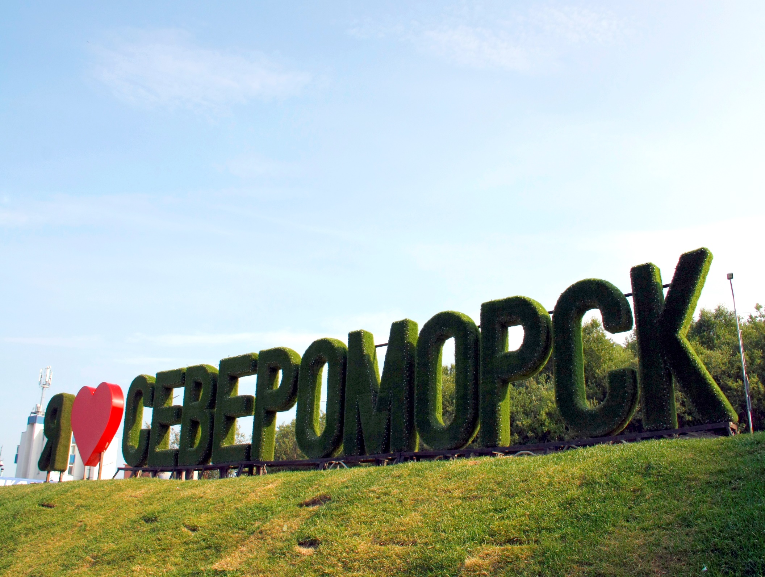
Благодарим за внимание!

